Slide 1
МКОУ Семено- Александровская СОШ
Математика 3 класс
Тема урока «Деление с остатком»
Учитель Яньшина О.В.

Slide 2
Внимание! Звенит звонок,
Готов ли ты начать урок?
Всё ль на месте?
Всё ль в порядке:
Книжки, ручки и тетрадки?
Есть у нас девиз такой:
Все, что надо, под рукой!

Slide 3
Что ты знаешь
о делении?

Slide 4
Нажми на правильный ответ
2
7
20
48 : 4 = 26 : 2 =
49 : 7 = 26 : 13 =
90 : 30 = 60 : 3=
56 : 7 = 15 : 4=
?
12
13
3
8

Slide 5
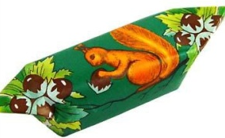
Можно ли 10 конфет разделить на 3?
Я думаю нет!
10 : 3 = 3 (ост. 1)

Slide 6
ПРАВИЛО
Остаток при делении всегда должен быть меньше делителя
10 : = 3 (ост. )
3
1
<

Slide 7
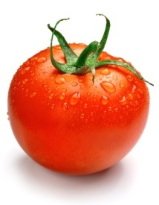
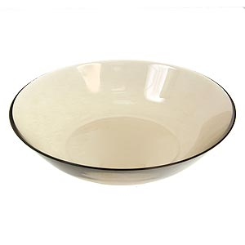
Разложим помидоры в тарелки поровну
13 : 3 = 4 (ост. 1)

Slide 8
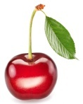
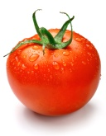
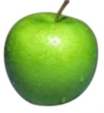
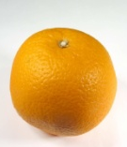
7 : 3 = 2 (ост.1)
Найди соответствие рисунка и записи
5 : 2 = 2 (ост.1)
7 : 2 = 3 (ост.1)
1
2
3
4
5
6
10: 3 = 3 (ост.1)
10 : 4 = 2 (ост.2)
8 : 3 = 2 (ост.2)

Slide 9
Оцени свои знания
Отлично усвоил тему урока.
Ничего не понял.
9

Slide 10
Интернет-ресурсы
Конфеты -http://go.mail.ru/search_images?q=%D1%84%D0%BE%D1%82%D0%BE+%D0%BA%D0%BE%D0%BD%D1%84%D0%B5%D1%82%D0%B0#w=940&h=627&s=33510&pic=http%3A%2F%2F900igr.net%2Fdetskie_prezentatsii%2Fbiologija.eda%2Feda_5.files%2Fslide0016_image016.jpg&page=http%3A%2F%2F900igr.net%2Fdetskie_prezentatsii%2Fbiologija.eda%2Feda_5.files%2F016_Konfety.html&pretty=http%3A%2F%2F900igr.net&descr=%3Cb%3E%D0%9A%D0%BE%D0%BD%D1%84%D0%B5%D1%82%D1%8B%3C%2Fb%3E%20%7C
Буратино, Мальвина - http://go.mail.ru/search_images?q=%D0%B1%D1%83%D1%80%D0%B0%D1%82%D0%B8%D0%BD%D0%BE%20%D1%80%D0%B8%D1%81%D1%83%D0%BD%D0%BE%D0%BA&fr=web&rch=l&jsa=1#w=1672&h=1134&s=657104&pic=http%3A%2F%2Fjabx.narod.ru%2Fimages%2Fclipart%2Fmulti%2Fburatino2.png&page=http%3A%2F%2Fopisaniee.ru%2F%25D0%25BE%25D0%25BF%25D0%25B8%25D1%2581%25D0%25B0%25D0%25BD%25D0%25B8%25D0%25B5-%25D1%2581%25D0%25BA%25D0%25B0%25D0%25B7%25D0%25BE%25D1%2587%25D0%25BD%25D0%25BE%25D0%25B3%25D0%25BE-%25D0%25B3%25D0%25B5%25D1%2580%25D0%25BE%25D1%258F-%25D0%25B1%25D1%2583%25D1%2580%25D0%25B0%25D1%2582%25D0%25B8%25D0%25BD%25D0%25BE-%25D0%25BE%2F&pretty=http%3A%2F%2Fopisaniee.ru&descr=russian%20pinoccio%20-%20buratino%20%7C
Конфета - http://go.mail.ru/search_images?q=%D1%84%D0%BE%D1%82%D0%BE+%D0%BA%D0%BE%D0%BD%D1%84%D0%B5%D1%82%D0%B0#w=312&h=327&s=15483&pic=http%3A%2F%2Fwww.beenergy.ru%2Fuploads%2Fposts%2F2010-01%2F1264329503_3325.jpg&page=http%3A%2F%2Fbeenergy.ru%2Fcookery%2Fcook6%2F56158-konfety-mishka-kosolapyjj.html&pretty=http%3A%2F%2Fbeenergy.ru&descr=%3Cb%3E%D0%9A%D0%BE%D0%BD%D1%84%D0%B5%D1%82%D1%8B%3C%2Fb%3E%20%22%D0%9C%D0%B8%D1%88%D0%BA%D0%B0%20%D0%9A%D0%BE%D1%81%D0%BE%D0%BB%D0%B0%D0%BF%D1%8B%D0%B9%22%20%7C
Помидор - http://www.hqoboi.com/img/food/pomidory_02.jpg
Вишня - http://www.hqoboi.com/img/food/yagody_foto_041.jpg
Яблоко зелёное - http://go.mail.ru/search_images?q=%D1%84%D0%BE%D1%82%D0%BE+%D1%8F%D0%B1%D0%BB%D0%BE%D0%BA%D0%B8+#w=360&h=360&s=10820&pic=http%3A%2F%2Fotvetin.ru%2Fuploads%2Fposts%2F2009-10%2F1255461702_green_apple.jpg&page=http%3A%2F%2Fotvetin.ru%2Fzdorovkrasiv%2F2750-chem-polezna-yablochnaya-kozhura.html&pretty=http%3A%2F%2Fotvetin.ru&descr=%D0%A7%D0%B5%D0%BC%20%D0%BF%D0%BE%D0%BB%D0%B5%D0%B7%D0%BD%D0%B0%20%D1%8F%D0%B1%D0%BB%D0%BE%D1%87%D0%BD%D0%B0%D1%8F%20%D0%BA%D0%BE%D0%B6%D1%83%D1%80%D0%B0%3F
Апельсин - http://www.hqoboi.com/img/food/food18.jpg

